Slide 1



Ingeniería en Software

Slide 2

Sección: 008D
Integrantes:
Matías Azócar
Matías Cabezas
Apolo vallejos
Docente:
CINDY BETZABÉ CONTADOR CISTERNA
2

Slide 3

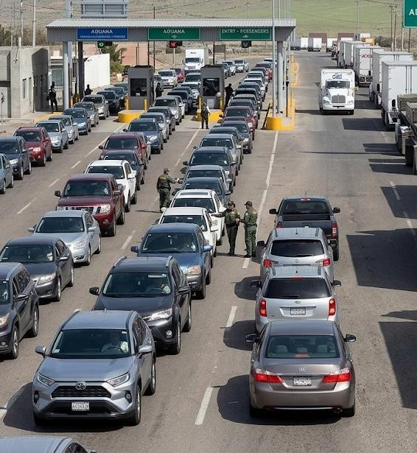
Introducción
Contexto del problema:
1.- Filas eternas; la gente debe esperar entre 8 a 20 horas para cruzar los Libertadores.
2.- Muchos autos juntos; En vacaciones o feriados largos hay un 180% más de flujo y las casetas colapsan con tanto papel.
Qué queremos lograr:
1.- Viajes más rápidos: Bajar drásticamente el tiempo de espera para que el trámite tome minutos y no horas.
2.- No más doble trámite: Que la PDI, el SAG y la Aduana compartan los datos al tiro en vez de pedir el papel tres veces.

Slide 4



Propuesta de solución
¿Qué es SMGAT?
Es una plataforma digital única que junta los trámites de la PDI, el SAG y la Aduana en un solo lugar.
¿Cómo funciona para el usuario?
Carga rápida: El turista escanea su carnet (con tecnología OCR) y llena sus declaraciones desde el celular o en un tótem antes de llegar a la garita.
Todo en un QR: El sistema procesa los datos y genera un único código QR con toda la información del viaje.
¿Por qué es un sistema seguro y confiable?
Evita errores: El sistema valida los datos en tiempo real (por ejemplo, bloquea el avance si se ingresa un RUT falso).
Funciona sin internet: Si se corta la red en la cordillera por el clima, la app sigue operando de forma local (Modo Offline) y guarda todo sin perder datos.

Slide 5
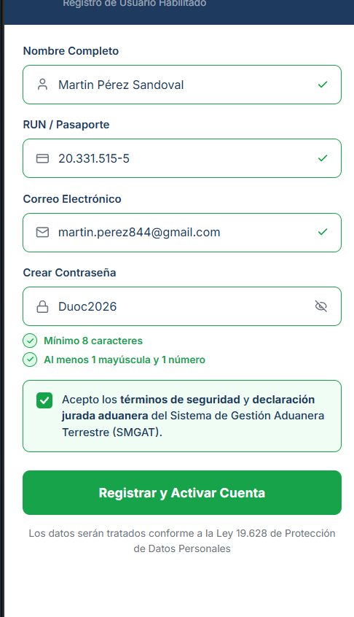
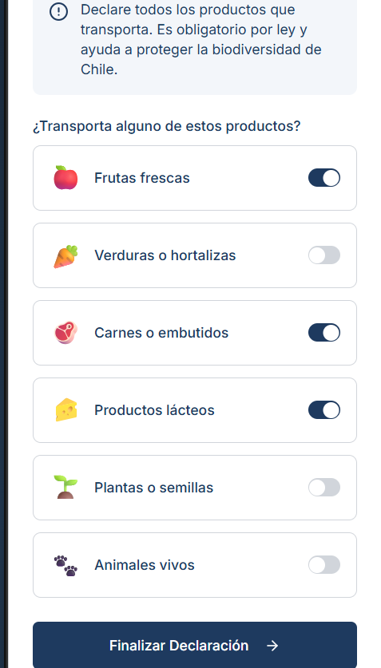
Muestra del prototipo:
(Declaración SAG y Aduana):
detalla bien que llevas para declarar si trae equipaje extra, comida , animales,entre otras.
El Prototipo desde el lado del Turista
Perfil: Turista / Viajero:
(Datos): El usuario ingresa al sistema por primera vez y crea una cuenta , se registra con su nombre completo, RUN/pasaporte, Correo electrónico y crear una contraseña.

Slide 6
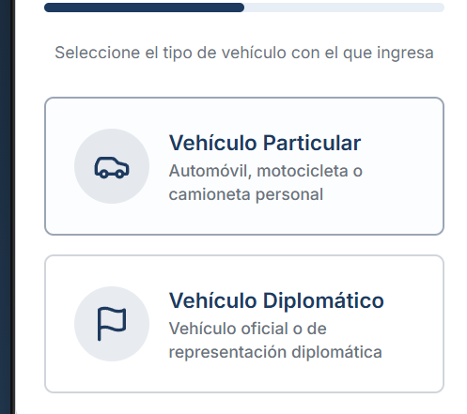
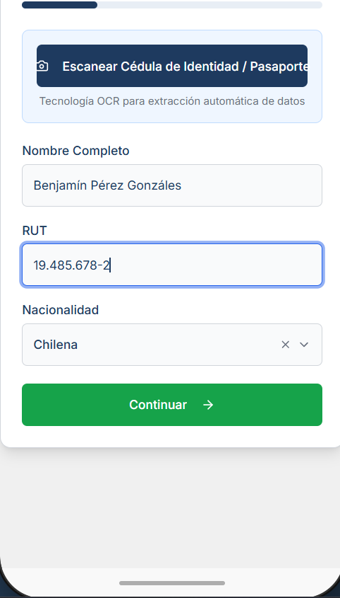
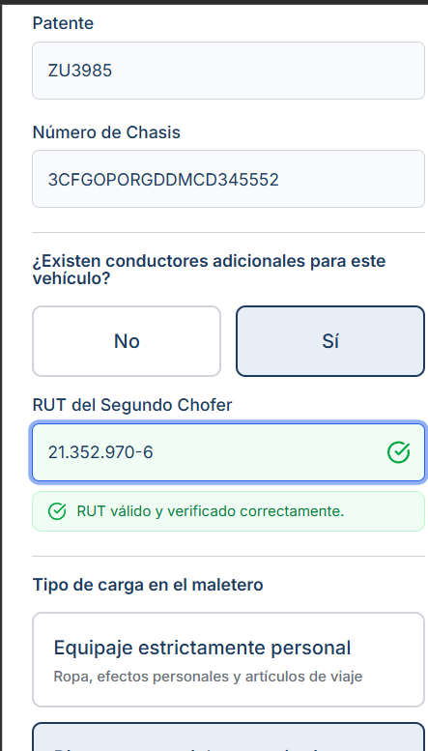
Clasificación del Vehículo: Selección del tipo de ingreso (Particular o Diplomático) para adaptar los requisitos aduaneros.
Control de Transporte: Captura ágil de datos obligatorios Patente y Chasis.
Copilotos y Equipaje: Opción de registrar un segundo chofer (con validación de RUT) y pre-clasificar el tipo de carga en el maletero.
Optimización del ingreso de datos mediante la automatización del perfil del viajero y su transporte.
Identidad Digital Automatizada: Escaneo de Cédula/Pasaporte para extraer de forma automática el nombre, RUT y nacionalidad.

Slide 7
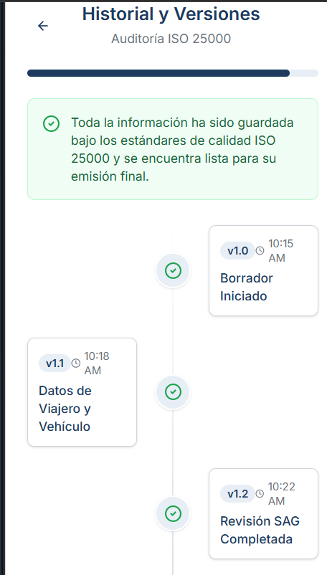
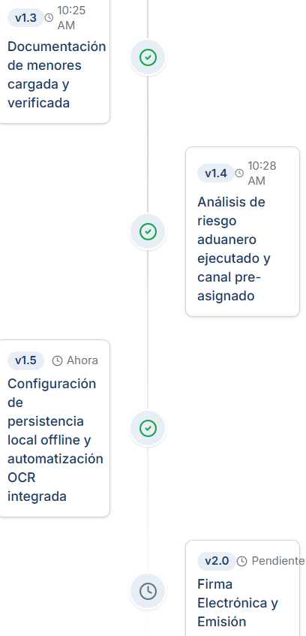
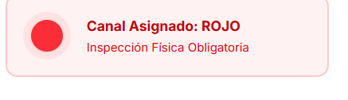
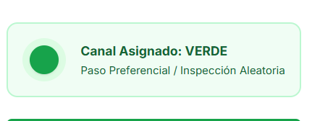
Muestra del prototipo
🔴
Canal Rojo:
Significa: Inspección Física Obligatoria.
¿Por qué sale?: Porque el turista declaró que trae algo (frutas, comida, exceso de equipaje) o por un control aleatorio del sistema. El funcionario debe revisar el auto.
🟢 Canal Verde:
Significa: Paso Directo Autorizado.
¿Por qué sale?: Porque el turista declaró que no trae nada prohibido y pasó los filtros de seguridad. El auto pasa de inmediato.
Paso 3 (Control de Riesgo): El sistema procesa los datos guardados por el turista, hace una auditoría interna y le avisa al funcionario si el auto quedó en Canal Verde (pasa directo) o Canal Rojo (inspección física obligatoria)

Slide 8
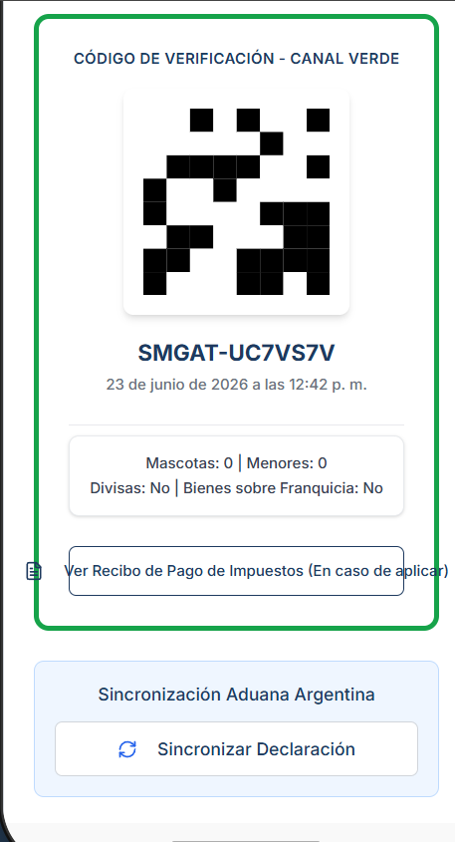
Muestra del prototipo
Paso 4 (Cierre del Trámite y Validación):
Comprobante Digital: El usuario recibe en su celular la pantalla de Declaración Exitosa.
Código QR Único: Se genera un código y un identificador único que junta los datos aprobados de la PDI, el SAG y la Aduana.
Control en Garita: El funcionario escanea el QR desde el celular del turista, confirma el Canal Asignado en un segundo y levanta la barrera automáticamente.

Slide 9
Conclusión
Reducción del tiempo de espera:
El sistema demuestra que es posible disminuir los tiempos de atención en la frontera (de rangos de 8 a 20 horas) a solo minutos mediante la digitalización del proceso.
Unificación de trámites:
Se logró integrar el flujo de datos de la PDI, el SAG y la Aduana en una sola plataforma, eliminando el papeleo repetitivo a través de un código QR único.
Solución viable y segura:
El prototipo cumple con los estándares de calidad requeridos, demostrando ser una herramienta eficiente, escalable y adaptada a las condiciones del Paso Los Libertadores.

